Slide 1

“Yönetim Sistemi ve Destek Süreçlerin Tanımlanması ve
Süreç Dokümantasyonu-02
Diler Aslan
PAÜ Kalite Koordinatörü
Kalite Komisyonu Üyesi
PAÜ Kalite Yönetimi ve Veri Değerlendirme (KAVDEM) Uygulama ve Araştırma Merkezi
Müdürü
Tıp Fakültesi Öğretim Üyesi

Slide 2
“En iyi süreç tanımlamayı ve dokümantasyonunu işi yapan oluşturur»

Slide 3
Program
Destek Süreçler ve Yönetimi
Program:
14.00 - 14.15 Açılış
14.15 - 15.00 İdari ve Mali İşler Daire Başkanlığı Sunumu
15.00 - 15.30 Soru-Cevap ve İkram
15.30 - 16.15 Strateji Geliştirme Daire Başkanlığı
16.15 - 17.00 Yapı İşleri Teknik Daire Başkanlığı Sunumu

Slide 4
Program
Destek Süreçler ve Yönetimi
Program:
• İdari ve Mali İşler Daire Başkanlığı (Tedarik Yönetim Süreci)
• Strateji Geliştirme Daire Başkanlığı (Mali İşlerin Yönetimi Süreci)
• Yapı İşleri Teknik Daire Başkanlığı (Varlıkların Yönetimi Süreci)

Slide 5
Program
Sunum kapsamı için öneriler:
• Üniversitenin fonksiyonel birim sorumluları olarak hangi süreçlerde yer almaktasınız?
• Ana süreç ve alt süreçlerinizi özetleyiniz.
• Her sürecin sağlayıcısı veya sağlayıcılarını ve yararlanan veya yararlananları listeleyiniz.
• Her sürecin kontrolleri varsa listeleyiniz.
• Kamu hizmet standartlarında belirtilen hizmetleri en sık uygulama durumlarına göre listeleyiniz.
• Bu hizmetlerin belirtilen sürelerde tamamlanma durumlarını ölçme-değerlendirme ve iyileştirme sürecinizi açıklayınız
Yararlanılması önerilen kaynaklar: PETEK-KAVDEM UZÖP sunumları; PUSULA-Süreç Yönetimi Bilgi Sistemi; “PAÜ Web>Hakkımızda>Kalite Yönetim Sistemi>Gerçekleştirilen Etkinlikler” uzantısındaki bilgi paylaşım toplantılarının sunumları ve videoları

Slide 6
İçerik
Eğitim hakkında
KAVDEM-PETEK UZÖP
Bu eğitim sunum ve videolarına erişim
PAÜ Süreç sahipleri
Rektörlük İdari süreçleriyle akademik birim idari süreçleri süreç sahibi ve müşteri/yararlanan ilişkileri
PAÜ ana süreçleri
Kurumsal Değerlendirme süreçleri, kılavuzu, ölçütleri
Universitedeki destek süreçler ve yönetimleri
Süreç yönetiminde yararlanılan temel araçlar, süreç dokümantasyonu
Pamukkale Üniversitesi Rektörlük İdari Birimleriyle ilgili Süreç Yönetim Bilgi Sisteminden nasıl yararlanılmalı?
Süreç tanımlama ve süreç akış şemaları için örnekler

Slide 7
Eğitim ile ilgili
Önemli hususlar:
Eğitim canlı olarak tüm üniversitede, tüm yerleşkelerde izlenebilir
Eğitim saatlerinde açılacak olan sanal sınıf adresi tüm üniversite topluluğuna duyurulmaktadır.
Uzaktan katılımcılar soru sorma ve bilgi paylaşımda bulunabilirler
Bu eğitimler PETEK-KAVDEM Uzaktan Öğrenme Platformunda yayımlanmakta olan eğitimleri temel almaktadır.
Katılımcıların ve konuşmacıların o eğitimlere ve videolara önceden erişmiş olmaları başarılı bir yapılanma için şartlardan birisidir.
Notes:
Üniversitemizin performansını süreçlere göre değerlendirmek için ana süreçler belirlendi.

Slide 8
Petek-KAVDEM Uzaktan Öğrenme Platformuna Erişim
http://petek.pau.edu.tr/moodle/course/index.php?categoryid=5
Pamukkale Üniversitesi PUSULA Sistemi
Kullanılan kullanıcı adı ve şifre
Notes:
Üniversitemizin performansını süreçlere göre değerlendirmek için ana süreçler belirlendi.

Slide 9
Bu eğitimin sunum
videolarına erişim
Pamukkale Web Sitesi >
Hakkımızda >
Kalite Yönetim Sistemi >
Gerçekleştirilen Etkinlikler
Videoyu izleyebilmek için
Windows sisteminde «Video izle» seçeneği
Androidlerde Sağ üst köşedeki seçeneklerde «masaüstü göster» aktif olmalı
Notes:
Üniversitemizin performansını süreçlere göre değerlendirmek için ana süreçler belirlendi.

Slide 10
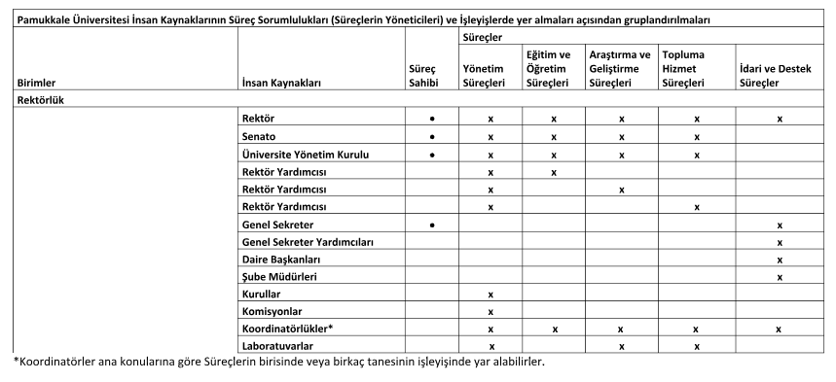
Katılımcı Seçilmesi
Pamukkale Üniversitesi Süreçleri ve sahipleri
https://drive.google.com/file/d/1k9y_94WZEbBmPWFNhvEWvCW5eSjWpR2p/view

Slide 11
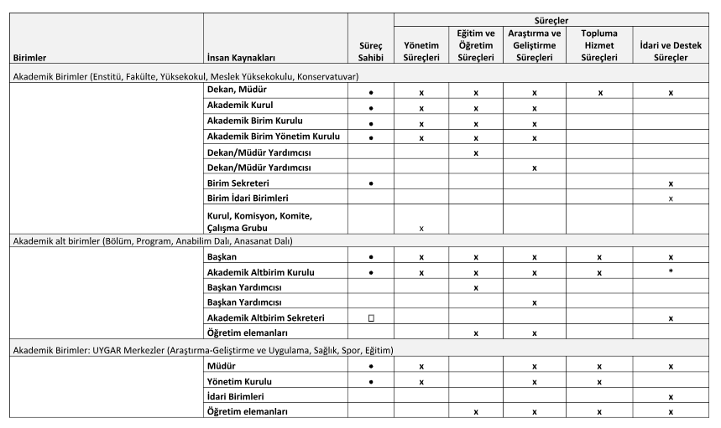
Pamukkale Üniversitesi Süreçleri ve sahipleri (devamı)
https://drive.google.com/file/d/1k9y_94WZEbBmPWFNhvEWvCW5eSjWpR2p/view

Slide 12
İdari ve destek süreçlerin sahipleri
Kurumda:
Sahibi: Genel Sekreter
Operasyonel sorumlular: Rektörlük Daire Başkanları
Akademik Birimlerde
Sahibi: Ens/Fak/Yo/MYO Sekreter
Operasyonel sorumlular: Birimdeki alt birimler

Slide 13
Rektörlük İdari ve destek süreçlerin müşterileri/yararlananları
Kurumda:
Yararlananlar:
Daire Başkanlıkları arasında çapraz etkileşimler
Akademik Birimlerde
Ens/Fak/YO/MYO Sekreterleri

Slide 14
Pamukkale Üniversitesi Ana Süreçleri
Eğitim-Öğretim Süreci
Araştırma ve Geliştirme Süreci
Topluma Hizmet Süreci
Yönetim Süreci
İdari ve Destek Süreçler
http://www.pau.edu.tr/pau/tr/kurumsal/ana-surecler
Notes:
Üniversitemizin performansını süreçlere göre değerlendirmek için ana süreçler belirlendi.

Slide 15
Pamukkale Üniversitesi Ana Süreçleri
Eğitim-Öğretim Süreci
Araştırma ve Geliştirme Süreci
Topluma Hizmet Süreci
Yönetim Süreci
İdari ve Destek Süreçler
http://www.pau.edu.tr/pau/tr/kurumsal/ana-surecler
Notes:
Üniversitemizin performansını süreçlere göre değerlendirmek için ana süreçler belirlendi.

Slide 16
Kurum İç Değerlendirme Raporu (KİDR) Kılavuzu
EĞİTİM - ÖĞRETİM
Programların Tasarımı ve Onayı
Programların Sürekli İzlenmesi ve Güncellenmesi
Öğrenci Merkezli Öğrenme, Öğretme ve Değerlendirme
Öğrencinin Kabulü ve Gelişimi, Tanıma ve Sertifikalandırma
Eğitim-Öğretim Kadrosu
Öğrenme Kaynakları, Erişilebilirlik ve Destekler
Notes:
Üniversitemizin performansını süreçlere göre değerlendirmek için ana süreçler belirlendi.

Slide 17
Kurum İç Değerlendirme Raporu (KİDR) Kılavuzu
ARAŞTIRMA, GELİŞTİRME ve TOPLUMSAL KATKI
Kurumun Araştırma Stratejisi ve Hedefleri
Kurumun Araştırma Kaynakları
Kurumun Araştırma Kadrosu
Kurumun Araştırma Performansının İzlenmesi ve İyileştirilmesi
Notes:
Üniversitemizin performansını süreçlere göre değerlendirmek için ana süreçler belirlendi.

Slide 18
Kurum İç Değerlendirme Raporu (KİDR) Kılavuzu
ARAŞTIRMA, GELİŞTİRME ve TOPLUMSAL KATKI
Kurumun Araştırma Stratejisi ve Hedefleri
Kurumun Araştırma Kaynakları
Kurumun Araştırma Kadrosu
Kurumun Araştırma Performansının İzlenmesi ve İyileştirilmesi
Notes:
Üniversitemizin performansını süreçlere göre değerlendirmek için ana süreçler belirlendi.

Slide 19
Kurum İç Değerlendirme Raporu (KİDR) Kılavuzu
YÖNETİM SİSTEMİ
Yönetim ve İdari Birimlerin Yapısı
Kaynakların Yönetimi
Bilgi Yönetimi Sistemi
Kurum Dışından Tedarik Edilen Hizmetlerin Kalitesi
Yönetimin Etkinliği ve Hesap Verebilirliği, Kamuoyunu Bilgilendirme
Notes:
Üniversitemizin performansını süreçlere göre değerlendirmek için ana süreçler belirlendi.

Slide 20
Kurum İç Değerlendirme Raporu (KİDR) Kılavuzu
5.4 Kurum Dışından Tedarik Edilen Hizmetlerin Kalitesi; Kurum, dışarıdan aldığı destek hizmetlerinin uygunluğunu, kalitesini ve sürekliliğini güvence altına almalıdır.
Aşağıda yer alan hususlar, ilgili ölçüte ait iç değerlendirme raporu yazımında kullanılabilir.
Kurum dışından alınan idari ve/veya destek hizmetlerinin tedarik sürecine ilişkin kriterler
Kurum dışından alınan bu hizmetlerin uygunluğu ve kalitesinin sağlanmasına ve sürekliliğinin güvence altına alınmasına yönelik uygulamalar,
İlgili ölçüte ait beklenen kanıtlar aşağıda listelenmektedir:
Kuruma Ait Belgeler
Tedarik edilen hizmetler ve tedarikçilerin listesi
Tedarikçilerin performansını değerlendirmek üzere tanımlı süreçler
İyileştirme Kanıtları
Tedarik hizmetlerinden iç paydaşların memnuniyet düzeyini gösteren kanıtlar
İyileştirme uygulama örnekleri
Notes:
Üniversitemizin performansını süreçlere göre değerlendirmek için ana süreçler belirlendi.

Slide 21
Pamukkale Üniversitesi Süreçleri Mimarisi
Disiplinlerin profili tanımlanır
Yönetim süreçleri
Vizyon ve değerler tanımlanır
Strateji ve Hedefler belirlenir
Paydaşlarla takımlar oluşturulur
Kaynaklar sağlanır
Kaynaklar dağıtılır
Yönetişim oluşturulur
Değişim yönetilir
Program tasarlanır
Öğrenme deneyimleri paylaşılır
Öğrencilerin gelişmesi sağlanır
İhtiyaçlar belirlenir
Programın sonlandığı kanıtlanır
Eğitim ve Öğretim Süreci
Araştırma fonu sağlanır
Program veya proje tasarlanır
Araştırma yapılır
Araştırma planı yaratılır
Sonuçları yayılır
Araştırma ve Geliştirme Süreci
Ortak ilgi alanları saptanır
İşbirliği modeli tanımlanı
Fırsatlar yapılandırılır
Fırsatlar belirlenir
Paylaşılan yararlar garantilenir
Topluma Hizmet Süreci
Ortak ilgi alanları saptanır
İşbirliği modeli tanımlanır
Fırsatlar yapılandırılır
Fırsatlar belirlenir
Paylaşılan yararlar garantilenir
Sanayi İşbirlikleri Süreci
Ortak ilgi alanları saptanır
İşbirliği modeli tanımlanır
Fırsatlar yapılandırılır
Fırsatlar belirlenir
Paylaşılan yararlar garantilenir
Uluslararasılaşma Süreci
Destek süreçleri
Personel yönetimi
Öğrenci yönetimi
Paydaşların yönetimi
Kalite yönetimi
Tesislerin yönetimi
Bilişim sisteminin yapılandırılması
Bilgi yönetimi
Finansal kaynakların yönetimi
Şikayetlerin yönetimi
Mezunlarla bağlantıların yönetimi

Slide 22

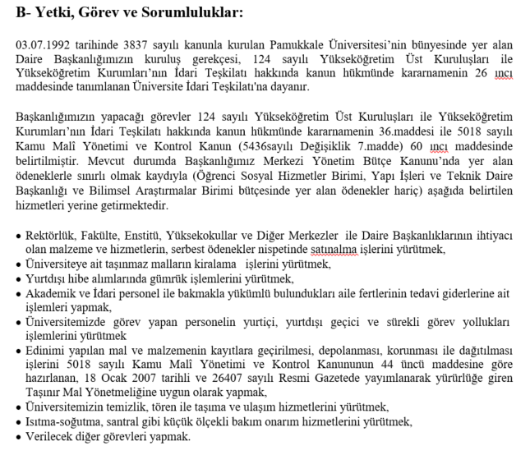
İdari ve Mali İşler Daire Başkanlığı
Web Sitesi’nden

Slide 23
İdari ve Mali İşler Daire Başkanlığı
Web Sitesi’nden
Hizmetlerimiz
VERİLEN HİZMETLER
Satınalma Hizmetlerimiz;
  Doğrudan temin ile mal ve hizmet alımları
  İhale ile mal ve hizmet alımları
  Tarifeye bağlı ödemeler
2886 sayılı D.İ.K göre taşınmazların kiralanması
  Ayniyat hizmetleri:
  Taşınır kayıt ve kontrol işlemleri
  Merkezi depo hizmetleri
  Tahakkuk Hizmetlerimiz;
  Tedavi Tahakkuk Hizmetleri
  İlaç Tahakkuk Hizmetleri
  Yolluk Tahakkuk Hizmetleri
  BELGE ÖRNEKLERİ
  Harcama Talimatı Örneği
  Onay Belgesi Örneği
  Taşınır İşlem Fişi Örneği
  Malzeme İstek Formu
  Araç Talep Formu
  Bakım Onarım Talep Formu
  Destek hizmetleri:
  Teknik hizmetler
  Temizlik ve bakım hizmetleri
  Taşıma ve ulaştırma hizmetleri

Slide 24
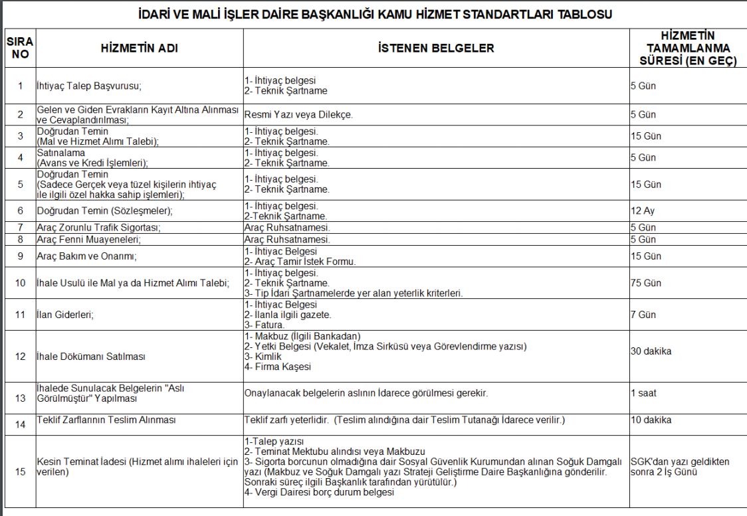
İdari ve Mali İşler Daire Başkanlığı
Web Sitesi’nden

Slide 25
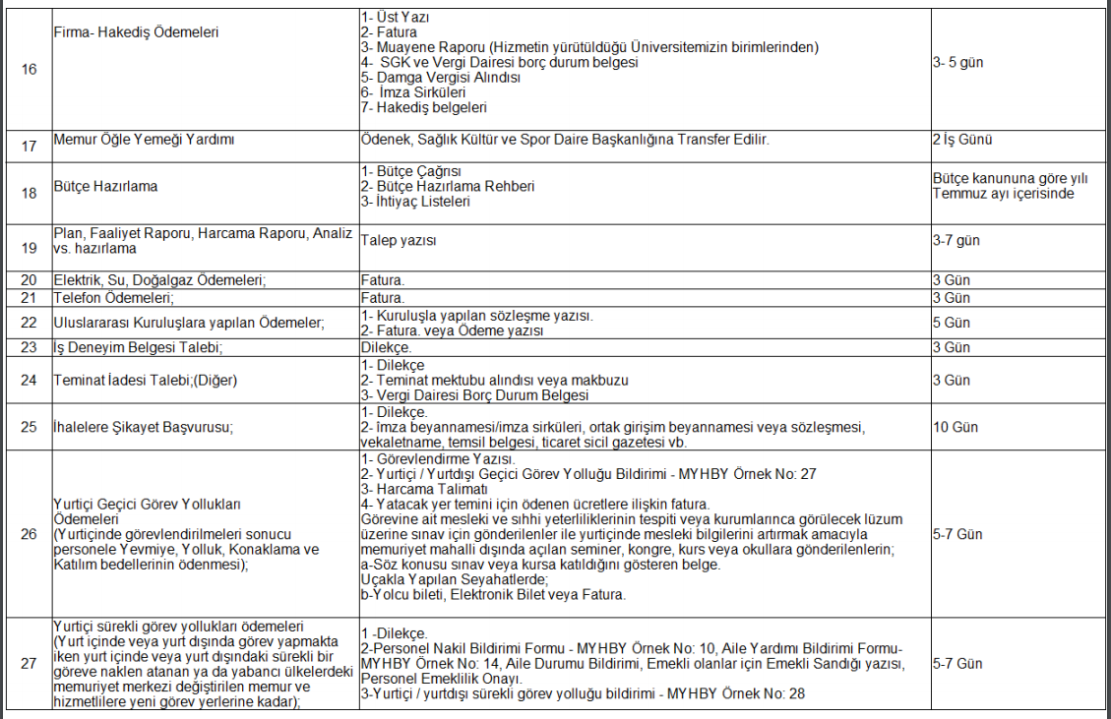
İdari ve Mali İşler Daire Başkanlığı
Web Sitesi’nden

Slide 26
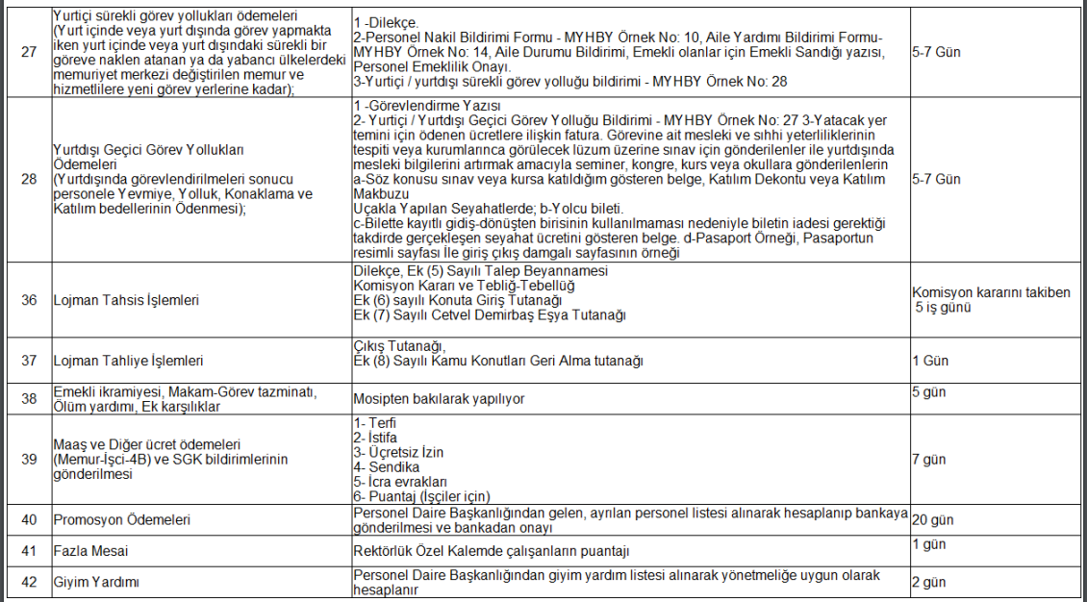
İdari ve Mali İşler Daire Başkanlığı
Web Sitesi’nden

Slide 27
Süreçlerle yönetim
PETEK-KAVDEM UZÖP
http://petek.pau.edu.tr/moodle/course/index.php?categoryid=5
Pamukkale Üniversitesi PUSULA Sistemine erişimde kullanılan kullanıcı adı ve şifreyle erişilebilir

Slide 28
Süreç mimarisinin bileşenleri (Porter)
Yönetim süreçleri
Tedarikçiler/Sağlayıcılar
Operasyonel süreçler
Müşteriler/Paydaşlar (Yararlananlar)
Destek süreçler
Üniversitenin paydaşları Stratejik Planda ayrıntılı tanımlanmaktadır.
Notes:
Bir kurumdaki süreç mimarisinin bileşenleri slaytta gözlenmektedir. Her operasyonel sürecin var olmasının sebebi olan ana girdisi vardır (eğitim-öğretim sürecinde lise mezunları gibi). Ana girdi sağlayıcısı yanında tüm kaynakları sağlayan tedarikçiler bulunur. Her operasyonel sürecin bir çıktısı bulunur. Bu çıktıyı kullanan ya da eğitim-öğretim sürecindeki gibi mezunları çalıştıran iş yerleri müşteri veya yararlananlar olarak değerlendirilir. Paydaşlar ise kurumu etkileyenler ve kurumdan etkilenenlerdir. Devlet önemli bir paydaştır. Yasa yapıcılar yükseköğretim kurumlarını etkileyen paydaşlardır.
Mimarinin çatısında yönetim süreçleri temelinde ise fonksiyonel olan destek süreçleri bulunur. Bu yapı operasyonel süreçlerin çok faktörden etkilendiğini göstermektedir. Bu nedenle birinci sunumda açıklanan süreç yönetiminin anlaşılması büyük önem arz eder.

Slide 29
Süreç
Girdileri çıktılara dönüştürmek için birbirleriyle ilişkilendirilen görev ve faaliyetler dizisidir.
Her aşamada bir veya daha fazla kaynak kullanılır.
Girdi/ler:
Kaynaklar:
Çalışan enerjisi
zaman
altyapı
makineler
para
Çıktı/lar:
Notes:
Süreç girdileri çıktılara dönüştürmek için birbirleriyle ilişkilendirilen görev ve faaliyetler dizisidir. Her süreci ana girdisi veya girdileri bulunur. Amaç bu ana girdilere değer katmaktır. Değer katma faaliyetlerinde çeşitli kaynaklar kullanılır.

Slide 30
Etkileyen faktörler (Negatif)
Etkileyen faktörler
(Pozitif)
Risk yönetimi
Etkileyen faktörler
(Tehditler)
Etkileyen faktörler
(Fırsatlar)
Süreç gösterimi
Sağlayıcı
SIPOC Diyagramı
(Suppliers-Inputs-Process-Outputs-Customers)
(Sağlayıcılar-Girdiler-Süreç-Çıktılar-Yararlananlar)
Yararlanan (Müşteri)
Şartlar
Sağlayıcı
Süreç bileşenleri:
Girdiler, çıktılar, faaliyetler, kaynaklar ve kontroller
Girdiler
Süreç
Çıktılar
Müşteri
Şartlar
Girdiler
Süreç
Çıktı/lar
Sağlayıcı
Müşteri
Şartlar
Planla
Planla
Sağlayıcı
PUKÖ
Önlem al-
Değiştir
Uygula
Faaliyet/
Alt süreç-1
Faaliyet/
Alt süreç-2
Faaliyet/
Alt süreç-3
Faaliyet/
Alt süreç-4
Kontrol
Et
Destek süreçler: Personel işlemleri, Öğrenci işleri, Muhasebe, İç kontrol, Kalite geliştirme, İdari ve mali işler, Bilişim sistemi, Bilgi işlem ve bakım onarım, Kütüphane ve dokümantasyon, Sağlık, Kültür, Barınma ve Spor İşletmeleri, Döner Sermaye İşletmesi, Yayın ve Basımevi, Güvenlik Hizmetleri, Kalite Yönetimi, Temizlik işleri
Süreç elemanları:
İnsan, Bilgi, Yöntem, Ekipman, Materyal,
Çevre ve yerleşim, Ölçme, Bütçe
Dijital yapının oluşturulması süreçleri: Bilişim teknolojisinin etkili kullanılması, Bilgi yönetim sistemi ve süreci, uzaktan öğrenme, vb.
Tasarlama, planlama, gözden geçirme, iyileştirme süreçleri
Değerlendirme Süreçleri: yasal mevzuata uygunluk, performans değerlendirme (performans hedeflerine uygunluk), denetim sonuçları
Notes:
Süreçlerin diğer gösterim şemalarından birisi de SIPOC diyagramıdır (SIPOC: Supplier-Inputs-Process-Outputs-Customer)
Süreçlerin performanslarını kaynaklar yanında etkileyen çok sayıda dış faktörler vardır. Bu faktörlerin etkileri negatif ise risk oluşturur. Risk analizlerinde dikkat edilmelidir. Örneğin kaynaklara göre kontenjanın yüksek olması üniversite eğitim öğrtimi sğrecinin risklerinden birisidir. Değiştirilemeyen riskler başlığında değerlendirilir. Risk analiziyle ilgili eğitim yapılmaktadır. Sağlayıcılar da negatif etkiy eneden olabilir. Örneğin temel girdi olan lise mezunlarının meslek eğitim için yeterli alt bilgiye sahip olmamaları üniversite eğitim ve öğretim sürecinin riskleri arasındadır. Aynı şekilde süreçte kullanılan kaynakların sağlayıcıları da yeterli kaynağı sağlamak açısından sorunlu iseler risk oluştururlar. Mezunlarımız için yararlananların şartlarını dikkate almak gerekmektedir. Bu şekilde sonuç analizleri başarılı raporlar sağlayabilir. Bu slayt bir sürece toplu bakıştır. Her sürece bu yaklaşım gerekir.

Slide 31
İş süreci yaşam döngüsü
(Sürekli İyileştirme Yaklaşımı)
Süreçler
Planla
Planla
PUKÖ
Önlem al-
Değerlendir
Uygula
Tasarlanır
Planlanır
Uygulanır
(Operasyon)
İzlenir
İyileştirilir
Geliştirilir/
Optimize edilir
Tasarlama süreçleri
İyileştirme süreçleri
(Gözden geçirme, kalite indikatörleri, kalite güvencesi, vb.)
Kontrol
Et/Ölç
Planlama süreçleri
İzleme süreçleri
(Kalite kontrol, kalite şartları, vb)
Uygulama süreçleri
Operasyonel süreçler
Notes:
Her süreç için bu aşamalar gerçekleştirilmektedir. Her süreç tasarlanır (eğitim öğretim uygulamasına geçmeden önce programın tasarlanması), planlanır (kurumua uygunluuna göre tasarlandıktan sonra kurumda uygulanabilmesi için planlanır, süreç planlaması sırasında kalite yönettimi sistemi de kurulur; süreç faaliyetleri gerçekleştirilir (operasyonel, işleyiş süreçleri); faaliyetler yürütülürken kalite kontrol sürdürülür (kalite yönetim sistemi planlanması sırasında sürecin başarı göstergeleri belirlenmiştir. Kalite ölçüleri belirlenmiş olduğundan bunlara göre ölçümler gerçekleştirilir. İyileştirme süreçlerinde değerlendirmeler yapılır, kalite güvencesi kanıtlanır ve uygunsuzluklara göre süreç için önlemler alınır.

Slide 32
İş (Operasyonel) süreci yaşam döngüsü
Tasarlama Süreci
Planlama Süreci
Hizmetin uygulanabilir hale getirilmesi
Uygulama Süreci
Hizmetin yürütülmesi
İzleme Süreci
İyileştirme Süreci
Hizmet tanımı
Kalitesinin izlenmesi
Kalitenin sağlandığının kanıtlanması (Kalite Güvencesi)
Kalite yönetim sisteminin planlaması
Kurum İç Değerlendirme Kılavuzu soruları
Kurum Dış Değerlendirme Ölçütleri ve Formu

Slide 33
İş (Operasyonel) süreci yaşam döngüsü
Tasarlama Süreci
Planlama Süreci
Uygulama Süreci
İzleme Süreci
İyileştirme Süreci
Girdiler
Faaliyetler, Araçlar ve teknikler
Çıktılar
İhtiyaç analizleri (ilişkili süreçler)
Maliyet/Bütçe analizi
Uluslararası uygulamalar
İlgili Kurul kararları
Ulusal uygulamalarla karşılaştırma sonuçları
Uluslararası uygulamalarla karşılaştırma sonuçları
Yasal Mevzuat
İhtiyaç analizleri sonuçları
Hizmetin tanımlanması
İç müşteri görüşleri
Hizmet insan kaynakları
Hizmet için tesisler
Hizmet için donanım
Karşılaştırma analizi
Ulusal uygulamalar
Hizmetten yararlananların ihtiyaç durumlarının saptanması çalışmaları
Hizmet sürecinin performans özellikleri
Hizmetin destek verdiği diğer süreçler
Dış müşteri görüşleri
İlgili kurulların kararları
Hizmetin sağlanması ile ilgili politika
Üniversite Stratejik Hedefleri

Slide 34
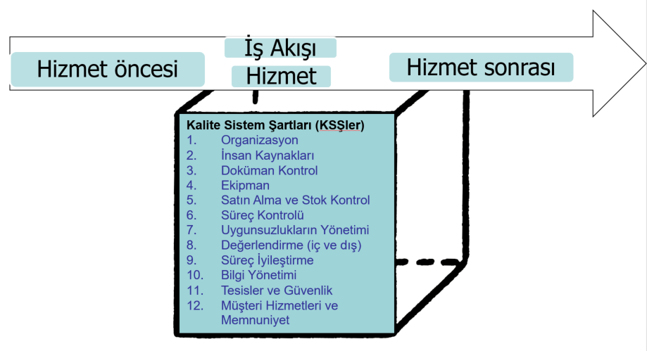
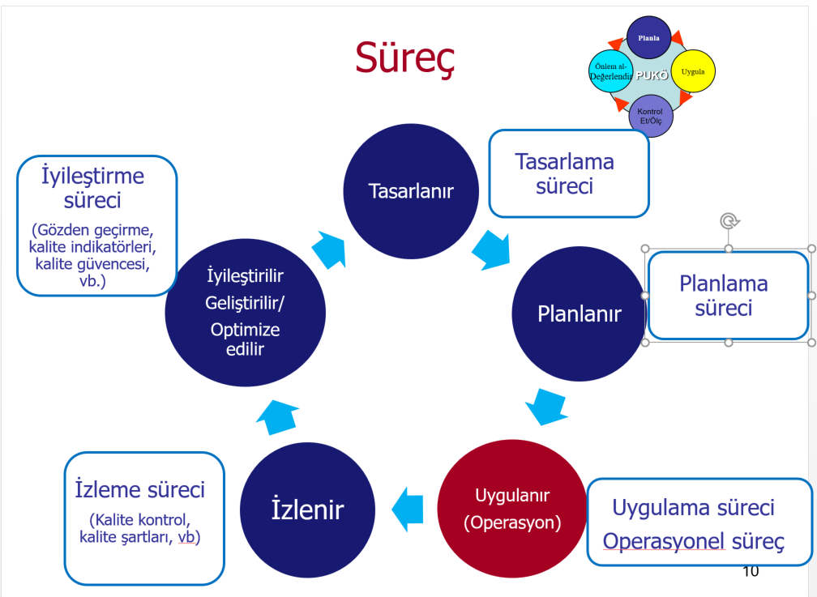
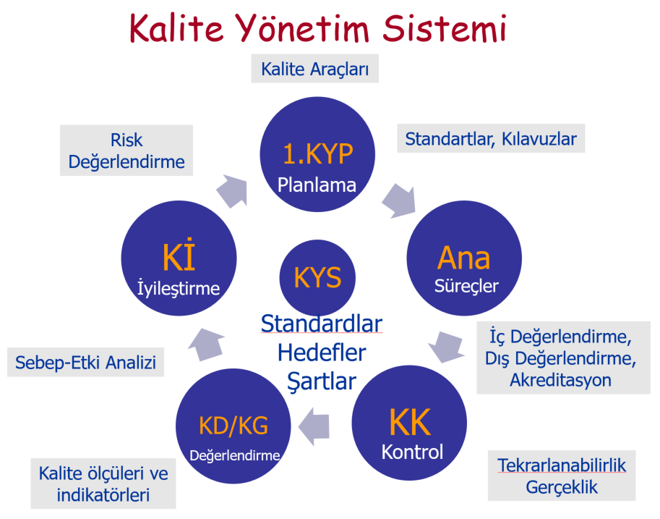
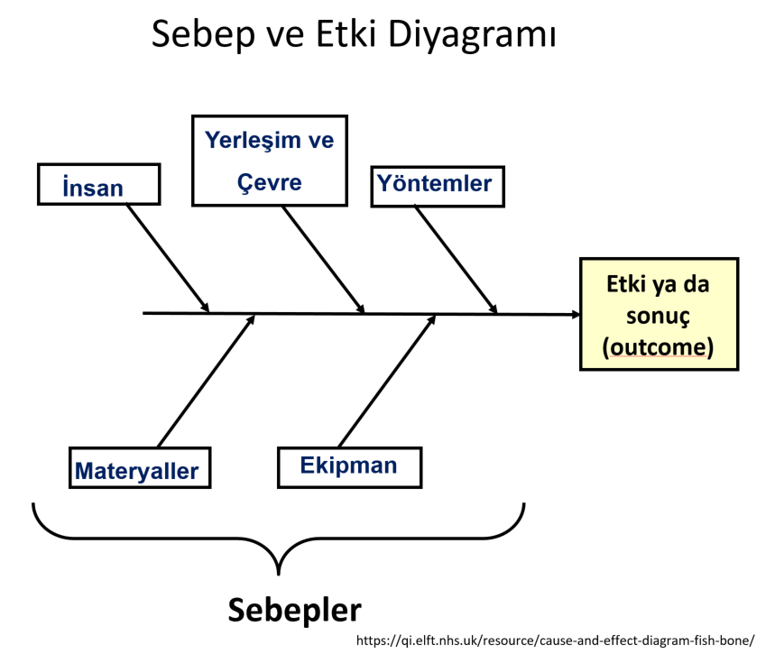
Süreç yönetimi araçları

Slide 35
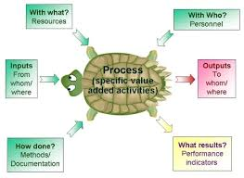
Sürecin tanımlanması: Kaplumbağa diyagramı
Ne ile?
Kaynaklar
Kiminle?
Personel
Girdiler
Kimden/
Nereden
Süreç
(Spesifik aktiviteler)
Değer katmak için
Çıktılar
Kime/
Nereye
Sonuçlar Nasıl?
Performans indikatörleri
Nasıl yapılır?
Yöntemler/
Dokümantasyon
Notes:
Süreçlerin tanımlanmasında yararlanılan diyagramlardan birisi kaplumbağa diyagramıdır. Neyin, ne ile, nasıl, kiminle hangi değer katan faaliyetlerle neye çevrildiği açıklanır bunun yanında yarrlananların memnuniyet derecelerinin de nasıl değerlendirildiğinin açıklanması beklenir.

Slide 36
Süreç müşterileri
(çıktılardan ve hizmetlerden yararlananlar)
Her sürecin çıktısı ardışık sürecin girdisi olur
Bir önceki sürecin çıktısından ve hizmetinden yararlanan sonraki sürecin sağlayıcıdır.
Süreç-1
Girdi-1
Sağlayıcı-1
Süreç-2
Çıktı-1/Girdi-2
Yararlanan-1/Sağlayıcı-2
Süreç-3
Çıktı-2/Girdi-3
Yararlanan-2/Sağlayıcı-3

Slide 37
Üniversite Destek Süreçleri
(Fonksiyonel Süreçler)
Destek süreçler:
Personel işlemleri
Öğrenci işleri
Muhasebe
İç kontrol
Kalite geliştirme
İdari ve mali işler
Bilişim sistemi
Bilgi işlem ve bakım onarım
Kütüphane ve dokümantasyon
Sağlık, Kültür, Barınma ve Spor İşletmeleri
Döner Sermaye İşletmesi
Yayın ve Basımevi
Güvenlik Hizmetleri
Kalite Yönetimi
Temizlik işleri
Notes:
Üniversiteki destek süreçler listelenmektedir. Bu süreçler fonksiyonel süreçler olarak da değerlendirilebilir. Bu süreçlerin başarıları Üniversitenin tüm ana süreçlerini etkilemektedir. Bu nedenle her süreçte bu süreçlerden kaynaklanan riskler dikkate alınmalıdır.

Slide 38
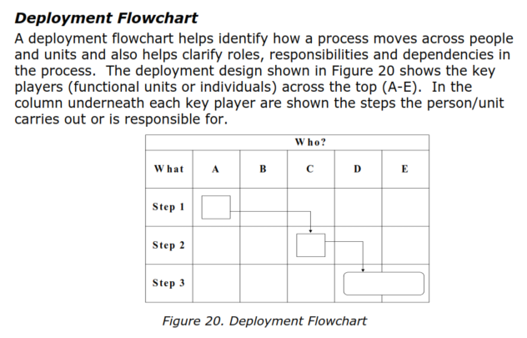
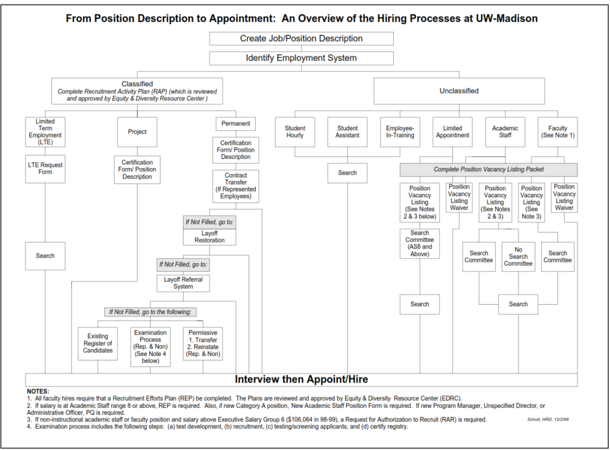
Süreç dokümantasyonu-Akış Şemaları
Post-it’lerle akış şeması oluşturulması

Slide 39
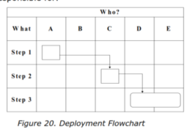
Süreç Akış Şeması
Planlama aşamasında post-it’lerle çalışma örneği
Planlama aşamasında
post-it’lerle çalışma

Slide 40
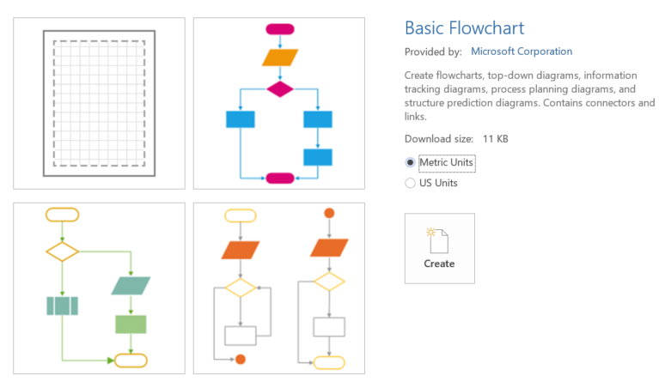
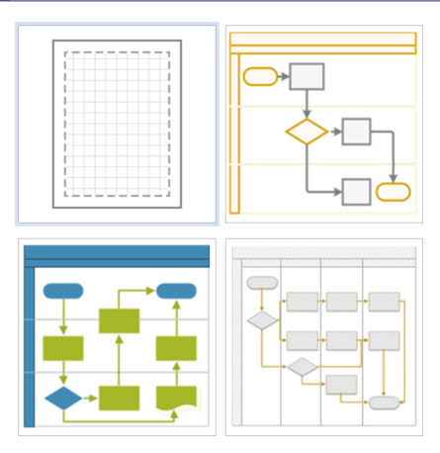
Süreç Dokümantasyonu
Akış Şeması Örneği
Microsoft Visio
Şekillerin anlamları öğrenilmeli

Slide 41
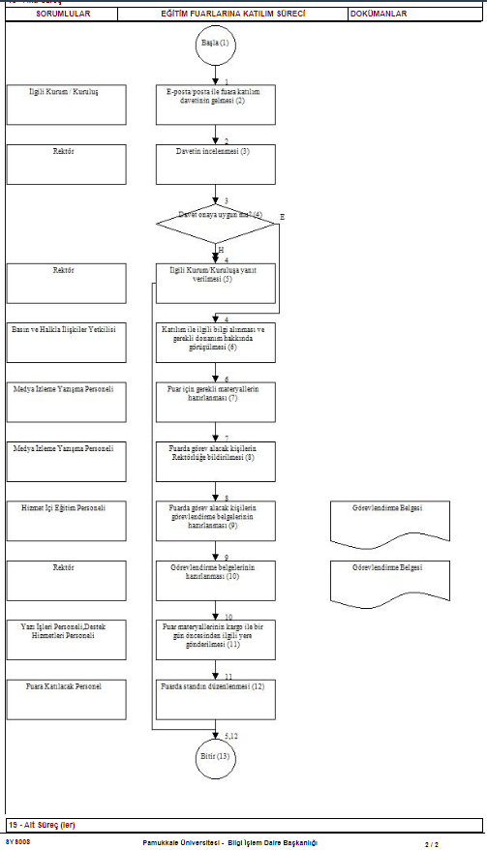
Süreç dokümantasyonu
PAÜ
Süreç Yönetim Bilgi Sistemi
Akış Şemaları

Slide 42
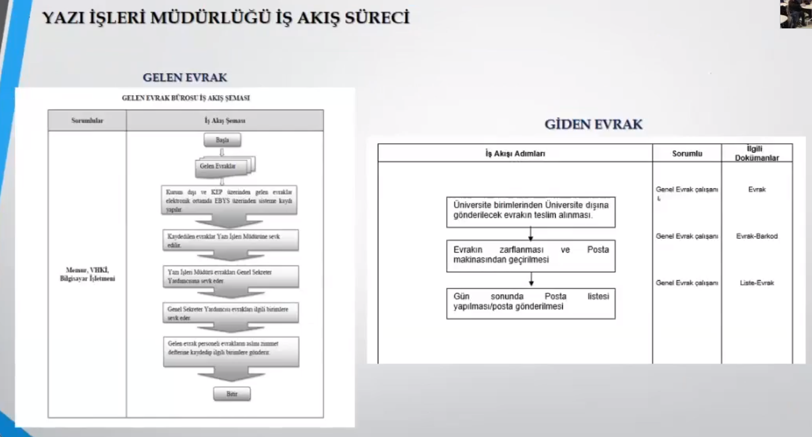
Süreç dokümantasyonu
PAÜ
Süreç Yönetim Bilgi Sistemi
Akış Şemaları
Genel Sekreter Prof. Dr. Mehmet Ali SARI'nın sunumu, Yönetim Sistemi ve Destek Süreçleri Tanımlama-1 Bilgi Paylaşım Toplantısı (16 Ocak 2019)

Slide 43
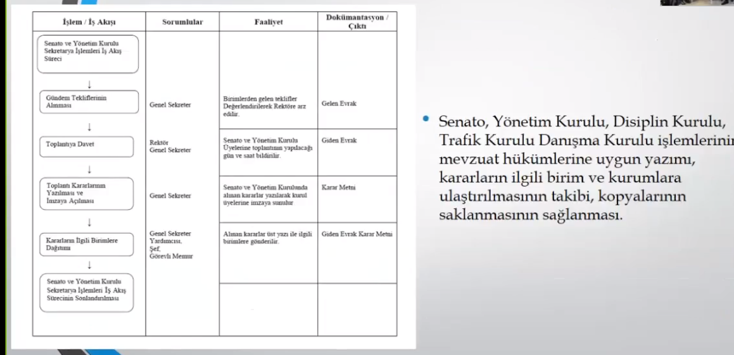
Süreç dokümantasyonu
PAÜ
Süreç Akış Şemaları
Genel Sekreter Prof. Dr. Mehmet Ali SARI'nın sunumu, Yönetim Sistemi ve Destek Süreçleri Tanımlama-1 Bilgi Paylaşım Toplantısı (16 Ocak 2019)

Slide 44
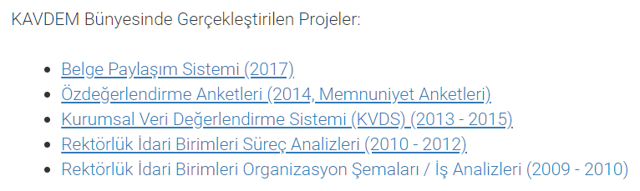
Her birimin kendi süreç ve alt süreçlerini belirlemesi beklenir.
Pusula: Süreç Yönetimi Bilgi Sistemi
PAÜ Süreç Sorumlulukları
https://drive.google.com/file/d/1k9y_94WZEbBmPWFNhvEWvCW5eSjWpR2p/view

Slide 45
İlişkili yasal mevzuat
2547 Sayılı Yükseköğretim Kanunu
5018 Sayılı Kamu Mali Yönetimi ve Kontrol Kanunu kapsamındaki;
1) İç Kontrol Standartları Uyum Eylem Planı
2) Kamu İç Kontrol Rehberi
3) Kamu İç Kontrol Standartları Tebliği
4) Kamu İdarelerince Hazırlanacak Faaliyet Raporları Hakkında Yönetmelik
5) Performans Programı Hazırlama Rehberi
6) Üniversiteler için Stratejik Planlama Rehberi

Slide 46
Etkileyen faktörler (Negatif)
Etkileyen faktörler
(Pozitif)
Risk yönetimi
Etkileyen faktörler
(Tehditler)
Etkileyen faktörler
(Fırsatlar)
Süreç gösterimi
Sağlayıcı
SIPOC Diyagramı
(Suppliers-Inputs-Process-Outputs-Customers)
Müşteri
Şartlar
Sağlayıcı
Süreç bileşenleri:
Girdiler, çıktılar, faaliyetler, kaynaklar ve kontroller
Girdiler
Süreç
Çıktılar
Müşteri
Şartlar
Girdiler
Süreç
Çıktı/lar
Sağlayıcı
Müşteri
Şartlar
Planla
Planla
Sağlayıcı
PUKÖ
Önlem al-
Değiştir
Uygula
Faaliyet/
Alt süreç-1
Faaliyet/
Alt süreç-2
Faaliyet/
Alt süreç-3
Faaliyet/
Alt süreç-4
Kontrol
Et
Destek süreçler: Personel işlemleri, Öğrenci işleri, Muhasebe, İç kontrol, Kalite geliştirme, İdari ve mali işler, Bilişim sistemi, Bilgi işlem ve bakım onarım, Kütüphane ve dokümantasyon, Sağlık, Kültür, Barınma ve Spor İşletmeleri, Döner Sermaye İşletmesi, Yayın ve Basımevi, Güvenlik Hizmetleri, Kalite Yönetimi, Temizlik işleri
Süreç elemanları:
İnsan, Bilgi, Yöntem, Ekipman, Materyal,
Çevre ve yerleşim, Ölçme, Bütçe
Dijital yapının oluşturulması süreçleri: Bilişim teknolojisinin etkili kullanılması, Bilgi yönetim sistemi ve süreci, uzaktan öğrenme, vb.
Tasarlama, planlama, gözden geçirme, iyileştirme süreçleri
Değerlendirme Süreçleri: yasal mevzuata uygunluk, performans değerlendirme (performans hedeflerine uygunluk), denetim sonuçları
Notes:
Süreçlerin diğer gösterim şemalarından birisi de SIPOC diyagramıdır (SIPOC: Supplier-Inputs-Process-Outputs-Customer)
Süreçlerin performanslarını kaynaklar yanında etkileyen çok sayıda dış faktörler vardır. Bu faktörlerin etkileri negatif ise risk oluşturur. Risk analizlerinde dikkat edilmelidir. Örneğin kaynaklara göre kontenjanın yüksek olması üniversite eğitim öğrtimi sğrecinin risklerinden birisidir. Değiştirilemeyen riskler başlığında değerlendirilir. Risk analiziyle ilgili eğitim yapılmaktadır. Sağlayıcılar da negatif etkiy eneden olabilir. Örneğin temel girdi olan lise mezunlarının meslek eğitim için yeterli alt bilgiye sahip olmamaları üniversite eğitim ve öğretim sürecinin riskleri arasındadır. Aynı şekilde süreçte kullanılan kaynakların sağlayıcıları da yeterli kaynağı sağlamak açısından sorunlu iseler risk oluştururlar. Mezunlarımız için yararlananların şartlarını dikkate almak gerekmektedir. Bu şekilde sonuç analizleri başarılı raporlar sağlayabilir. Bu slayt bir sürece toplu bakıştır. Her sürece bu yaklaşım gerekir.

Slide 47
ISO 9001:2015
Planla
Uygula
Kontrol et
Önlem al
4
Kuruluşun kapsamı
5
Liderlik
6
Planlama
7
Destek
8
İşleyiş
9
Başarı ve değerlendirme
10
İyileştirme
4.1
Kapsamın anlaşılması
5.1
Liderlik ve adanmışlık
6.1
Riskler ve fırsatlara göre eylemler
7.1
Kaynaklar
8.1
İşleyişin planlanması ve kontrolü
9.1
İzleme, ölçme, analiz ve değerlendirme
10.1
Genel
4.2
İlgili taraflar
7.1.2
İnsanlar
10.2 Uygunsuzluk ve düzeltici eylem
5.2
Politika
Sonraki slayta bakınız
6.2
Kalite hedefleri ve planlama
7.1.3
Altyapı
9.1.2
Müşteri memnuniyeti
4.3
Kapsam
5.3
Kuruluştaki roller, sorumluluklar ve yetkiler
6.3
Değişikliklerin planlanması
7.1.4
Süreçlerin işleyişi için çevre
9.1.3
Analiz ve değerlendirme
10.3
Sürekli iyileştirme
4.4
KYS
7.1.5
Kaynakların izlenmesi ve ölçülmesi
9.2
İç değerlendirme
9.3
Yönetimin gözden geçirmesi
http://www.pau.edu.tr/kavdem/tr/sayfa/sunumlar-3
7.1.6
Kurumsal bilgi
7.2
Yetkinlik
7.3
Farkındalık
7.4
İletişim
7.5
Dokümante bilgi

Slide 48
Kontrol süreci ve iyileştirme basamakları
Performans standartları tanımlanır
Gerçek performans ölçülür
Gerçek performans standartlarla karşılaştırılır
Sapmaların sebepleri analiz edilir
Düzeltici faaliyet planlanır
Düzeltici faaliyet uygulanır
İyileştirme

Slide 49
Paylaşılanlar
Eğitim hakkında
KAVDEM-PETEK UZÖP
Bu eğitim sunum ve videolarına erişim
PAÜ Süreç sahipleri
Rektörlük İdari süreçleriyle akademik birim idari süreçleri süreç sahibi ve müşteri/yararlanan ilişkileri
PAÜ ana süreçleri
Kurumsal Değerlendirme süreçleri, kılavuzu, ölçütleri
Universitedeki destek süreçler ve yönetimleri
Süreç yönetiminde yararlanılan temel araçlar, süreç dokümantasyonu
Pamukkale Üniversitesi Rektörlük İdari Birimleriyle ilgili Süreç Yönetim Bilgi Sisteminden nasıl yararlanılmalı?
Süreç tanımlama ve süreç akış şemaları için örnekler

Slide 50
Teşekkürler

